Slide 1

Algoritmer og Datastrukturer 1
Gerth Stølting Brodal

Slide 2
Kursusbeskrivelsen…

Slide 3
Kursusbeskrivelsen:
Algoritmer og datastrukturer 1
Formål
Deltagerne vil efter kurset have indsigt i algoritmer som model for sekventielle beregningsprocesser og som basis for formelle korrekthedsbeviser og analyse af ressourceforbrug ved beregningerne, samt detaljeret kendskab til adskillige konkrete implementationer af fundamentale datastrukturer.
Indhold
Datastrukturer: Lister, træer, hashtabeller; Dataabstraktioner: Stakke, køer, prioritetskøer, ordbøger, mængder; Algoritmer: Søgning, sortering, selektion, fletning; Analyse og syntese: Worst-case, amortiseret og forventet udførelsestid, udsagn, invarianter, gyldighed, terminering og korrekthed.
Læringsmål
Deltagerne skal ved afslutningen af kurset kunne:
formulere og udføre algoritmer og datastrukturer i pseudo code.
analysere og sammenligne tid og pladsforbruget af algoritmer.
identificere gyldige invarianter for en algoritme.
bevise korrektheden af simple programmer og transitionssystemer.

Slide 4
Kursusbeskrivelsen:
Algoritmer og datastrukturer 1
Forudsætningskrav
dIntProg
Undervisningsformer
Forelæsninger: 4 timer/uge (2+2). Øvelser: 3 timer/uge
Obligatorisk program
6 opgaver
Evalueringsform
2 timers skriftlig eksamen, intern censur, 7-skala
Omfang
5 ECTS
Sprog
Dansk
Eksamensterminer
Eksamen: 3. kvarter
Reeksamen: August
Vi kan antage at I ved hvordan man programmerer detaljerne – så dem springer vi over
Der stilles 6 opgaver – alle skal være godkendt for at kunne gå til eksamen. Opgaverne afleveres i grupper - 1-3 personer.
Forelæsningerne gemmengår stoffet fra bogen. I øvelserne arbejder man med stoffet.
Eksamen består af ca. 25 korte spørgsmål – se eksempler på kursushjemmesiden

Slide 5
Spørgsmål ?
Notes:
Kursusside

Slide 6

2005
Notes:
Julekalenderen på TV2, Julen 2005 havde i forbindelse med deres julekalender en CD-ROM med diverse små spil…
For hvert spil havde TV2 på deres hjemmeside en liste med de opnåede high-scores for hvert af spilene.

Slide 7
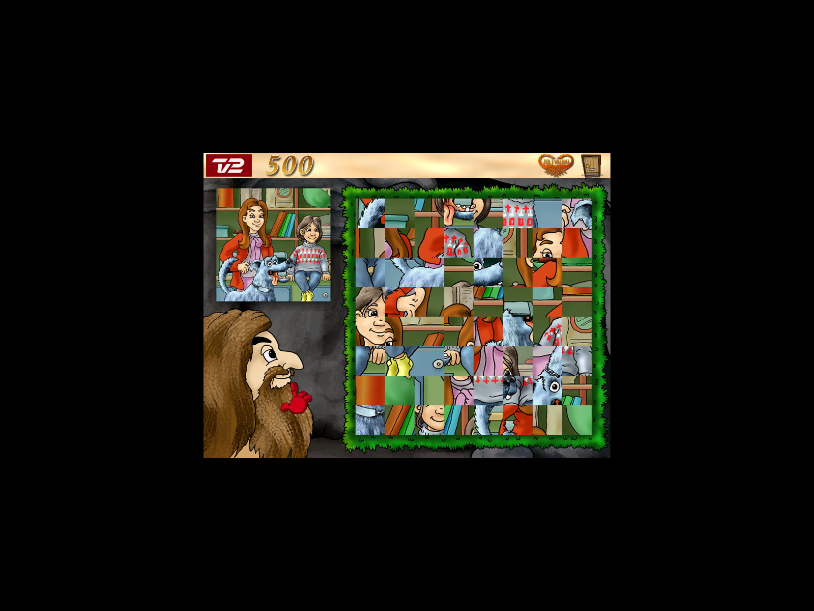
Notes:
I dette spil skulle man genskabe billedet til venstre ved gentagne gange at bytte rundt på to brikker.
Målet var at minimere antalet af ombytninger.
Prøvede temmelig mange gange…

Slide 8
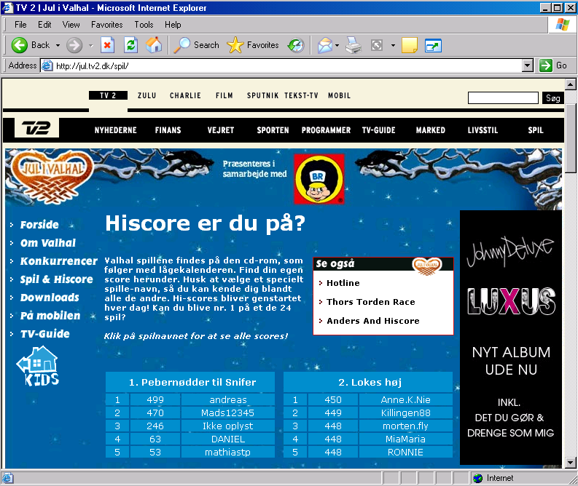
Notes:
Hiscore for puslespillet var 450

Slide 9
”Lokes Høj”
64 brikker
Hiscore 450
Antal ombytninger 500 - 450 = 50
Hvordan opnår man et lavt antal ombytninger
– held eller dygtighed ?

Slide 10
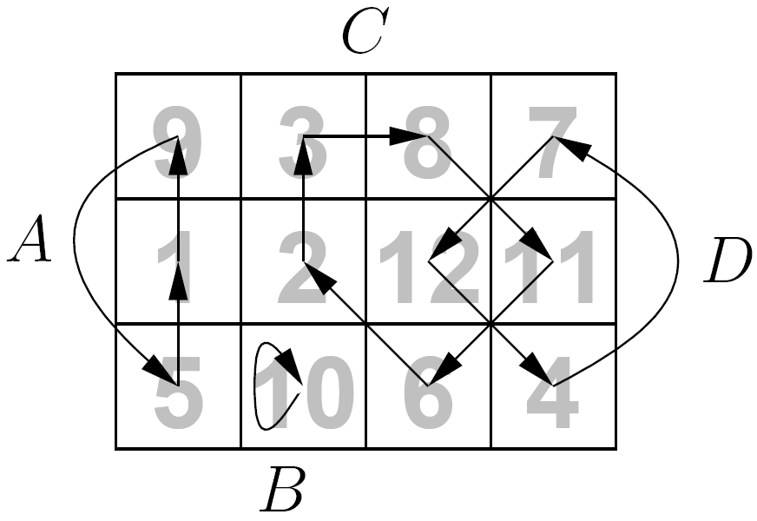
Cykler (Permutationer)
Hver pil peger på brikkens korrekte plads
Definerer en mængde af cykler (fx cyklerne A,B,C,D)

Slide 11
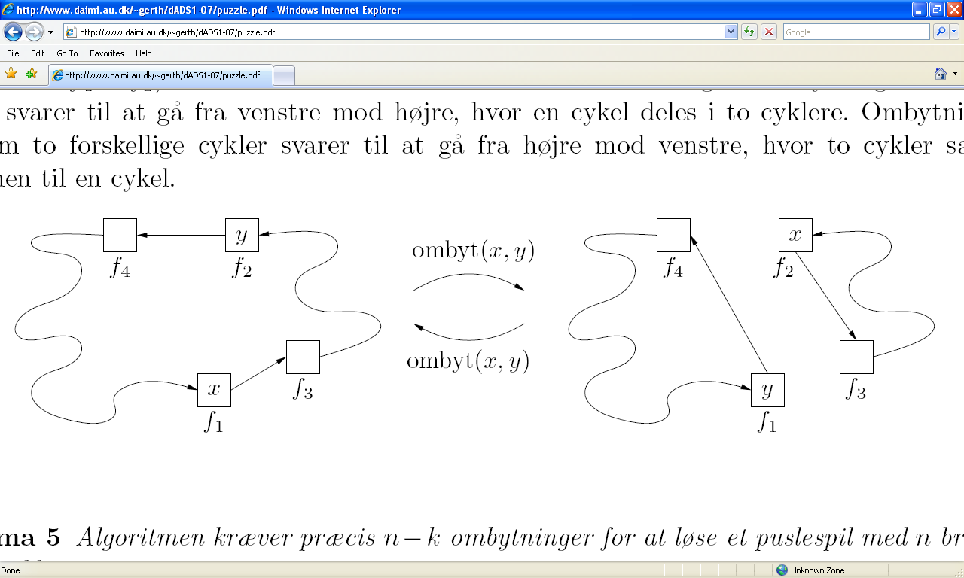
Ombytninger og Cykler
Lemma
En ombytning af to brikker i samme cykel øger antallet af cykler med én.
En ombytning af to brikker fra to forskellige cykler reducerer antallet af cykler med én.

Slide 12
Lemma
Når alle n brikker er korrekt placeret er der præcis n cykler.
Lemma
For at løse et puslespil med n brikker og k cykler I starten kræves ≥ n – k ombytninger.
Har vist en nedre grænse for
ALLE algoritmer der løser problemet
Notes:
Har nu vist en nedre grænse.

Slide 13
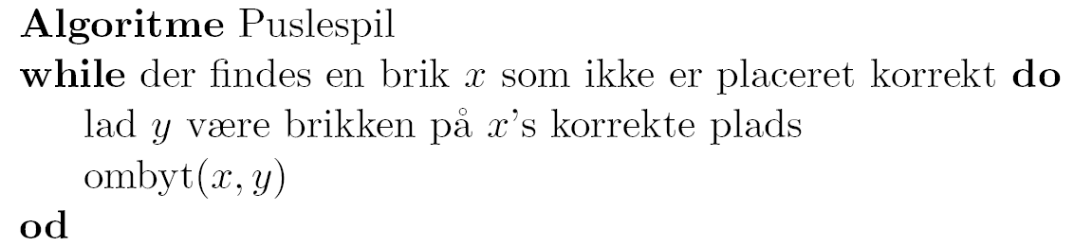
En (grådig) algoritme
Notes:
Viser nu en øvre grænse.

Slide 14
Lemma
Algoritmen bytter aldrig om på brikker der står korrekt.
Lemma
Algoritmen udfører ≤ n -1 ombytninger
Lemma
For at løse et puslespil med n brikker og k cykler I starten udfører algoritmen præcis n – k ombytninger.
Har vist en øvre grænse for en konkret algoritme
Algoritmen er optimal da antal ombytninger er bedst mulig

Slide 15
Sætning
For at løse et puslespil med
n brikker og k cykler i starten
kræves præcis n – k ombytninger
Notes:
Dvs den score man kan opnå afhænger af hvilket input man kommer med.
Hvis man er heldig får man et input med mange cykler, og så kan opnå
en større high-score…

Slide 16
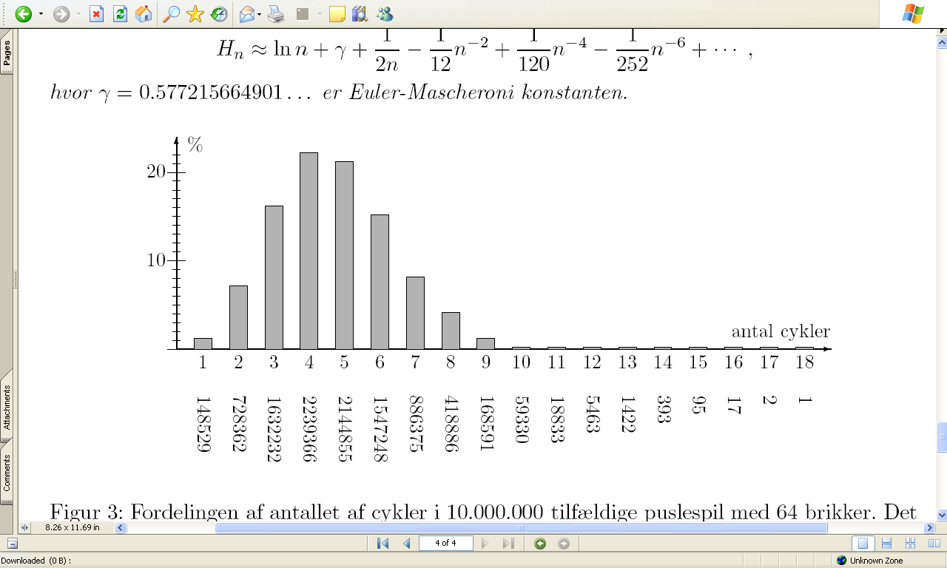
Fordelingen af antal cykler n = 64, 10.000.000 permutationer
Notes:
Et tilfældigt puslespil kræver ~ 64 – 4 ombytninger.
Anne’s highscore på 450, svarer til et input der har haft (mindst) 14 cykler.
Kun ca. 1:20.000 input indeholder 14 eller flere cykler.

Slide 17
Hvad har vi så lært… ?

Slide 18
Algoritmisk indsigt…
Matematisk indsigt (cykler)
Resourceforbrug (antal ombytninger)
Nedre grænse ( ≥ n - k ombytninger)
Grådig algoritme
Analyseret algoritmen ( ≤ n - k ombytninger)
Optimal algoritme (argumenteret bedst mulig)
Input afhængig resourceforbrug

Slide 19
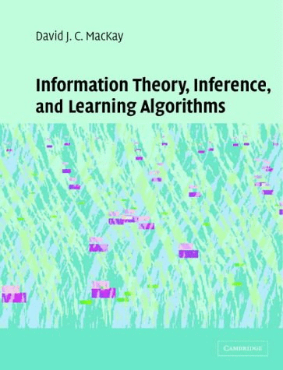
Tilfældige permutationer…
Yderligere information kan findes i David J.C. MacKay, tillæg til Information Theory, Inference, and Learning Algorithms, om
"Random Permutations“, 4 sider.
http://www.inference.phy.cam.ac.uk/mackay/itila/cycles.pdf
Notes:
Dette er IKKE en algoritmik bog – men den 4 siders note beskriver mere eller mindre alt der er at vide om tilfældige permutationer

Slide 20
Et andet eksempel på en beregningsprocess…

Slide 21
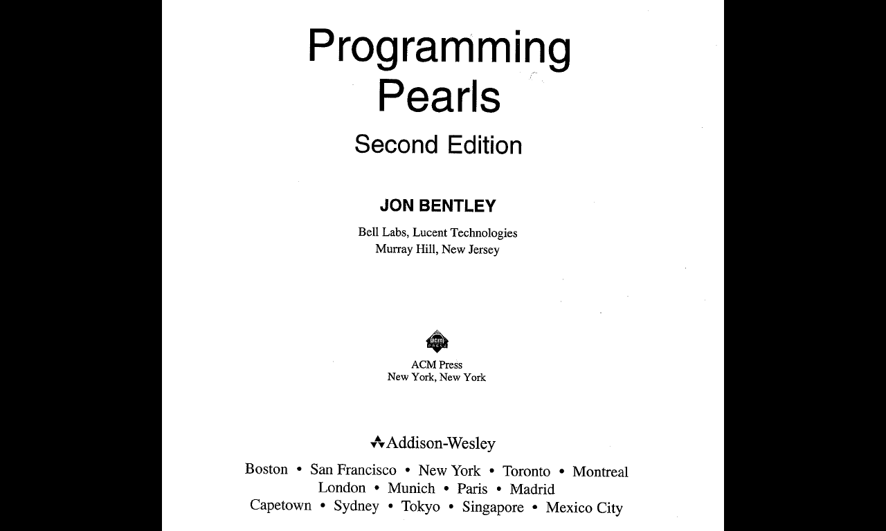
Notes:
Udleveret Kapitel 8 fra Bentleys bog.
Eksempler på Algoritme Design Teknikker

Slide 22
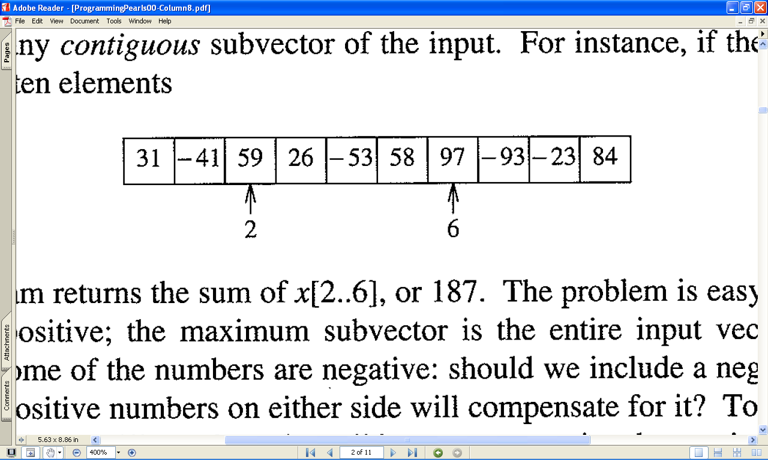
Max-Delsum
Notes:
Problem definition. Find i og j så x[i..j] har størst mulig sum.
I eksemplet er x[2..6] størst mulig og har sum 187.

Slide 23
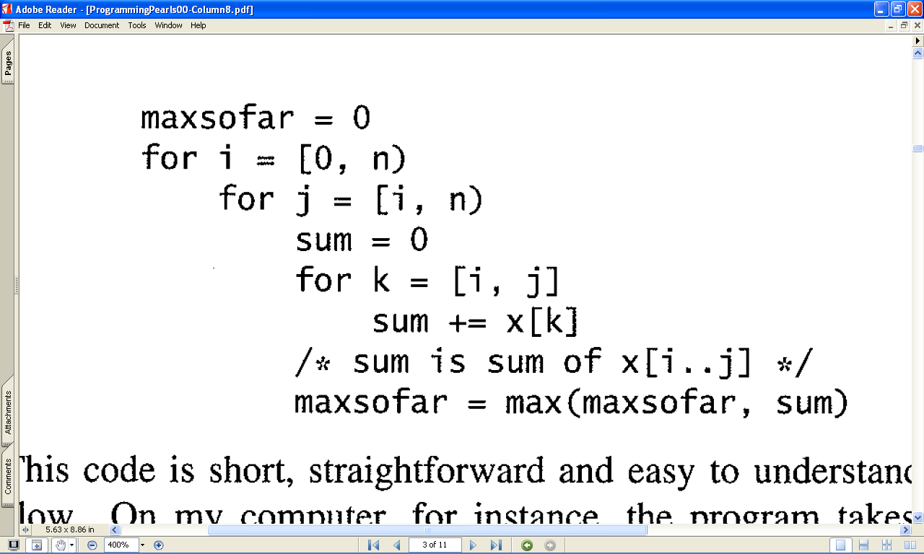
Algoritme 1
1
2
3
4
5
6
7
8
Antal additioner:
$$\sum_{l=1}^{n}{l(n−l+1)}=\left(n+1\right)\sum_{l=1}^{n}{l}−\sum_{l=1}^{n}{l^{2}}=\left(n+1\right)\frac{n(n+1)}{2}−\frac{n(n+1)(2n+1)}{6}=\frac{n^{3}+3n^{2}+2n}{6}$$
www.cs.au.dk/~gerth/slides/math.pdf
Notes:
NAIVE algoritme.
Prøv alle muligheder af i og j. Antal additioner ~ n^3.
Pointe: Resourceforbrug er her #ADDITIONER som må være ca lig med tiden

Slide 24
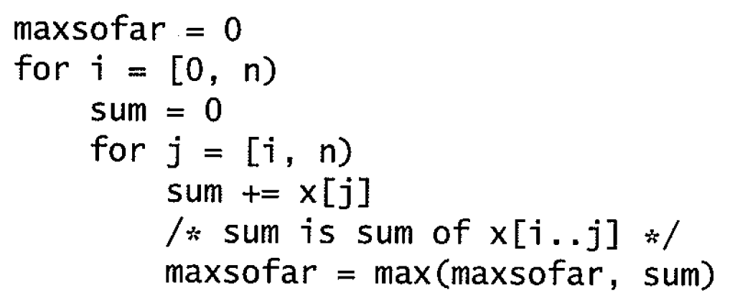
Algoritme 2
1
2
3
4
5
6
7
Notes:
Genbrug A[i..j] til beregning af A[i..j+1]. Antal additioner n^2.
Pointe: Beregner stadig alle delsummer, men beregner hver delsum med præcis 1 addition.

Slide 25
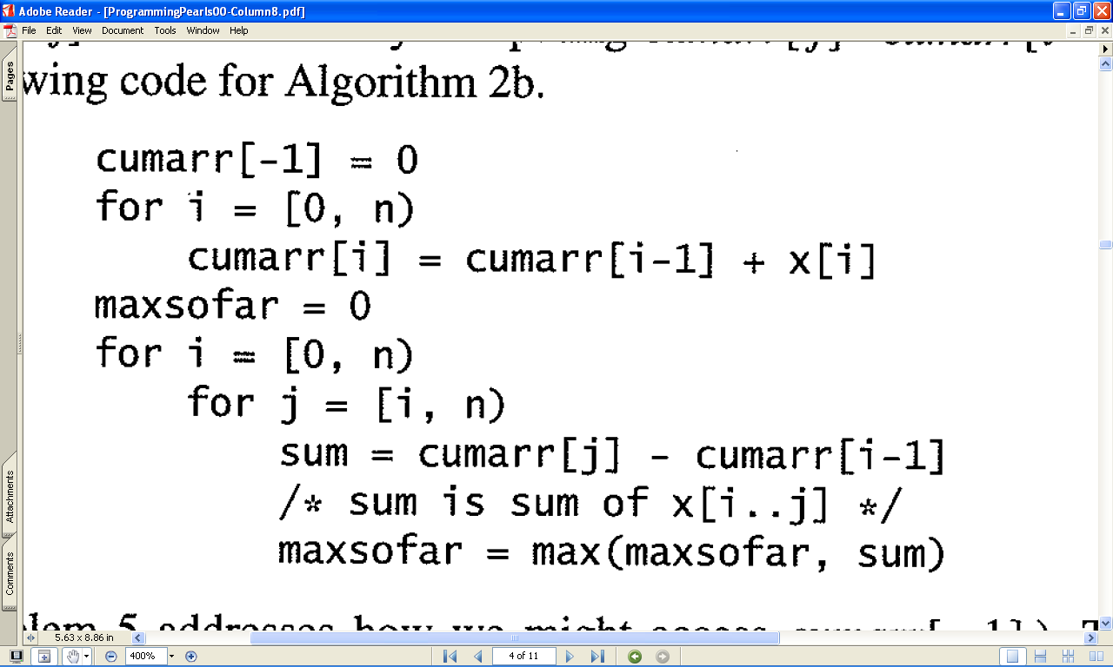
Algoritme 2b
1
2
3
4
5
6
7
8
9
Notes:
Brug CumArr til at kunne beregne delsummer ved en subtraktion. Nu n^2 subtraktioner.

Slide 26
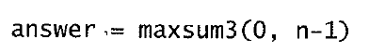
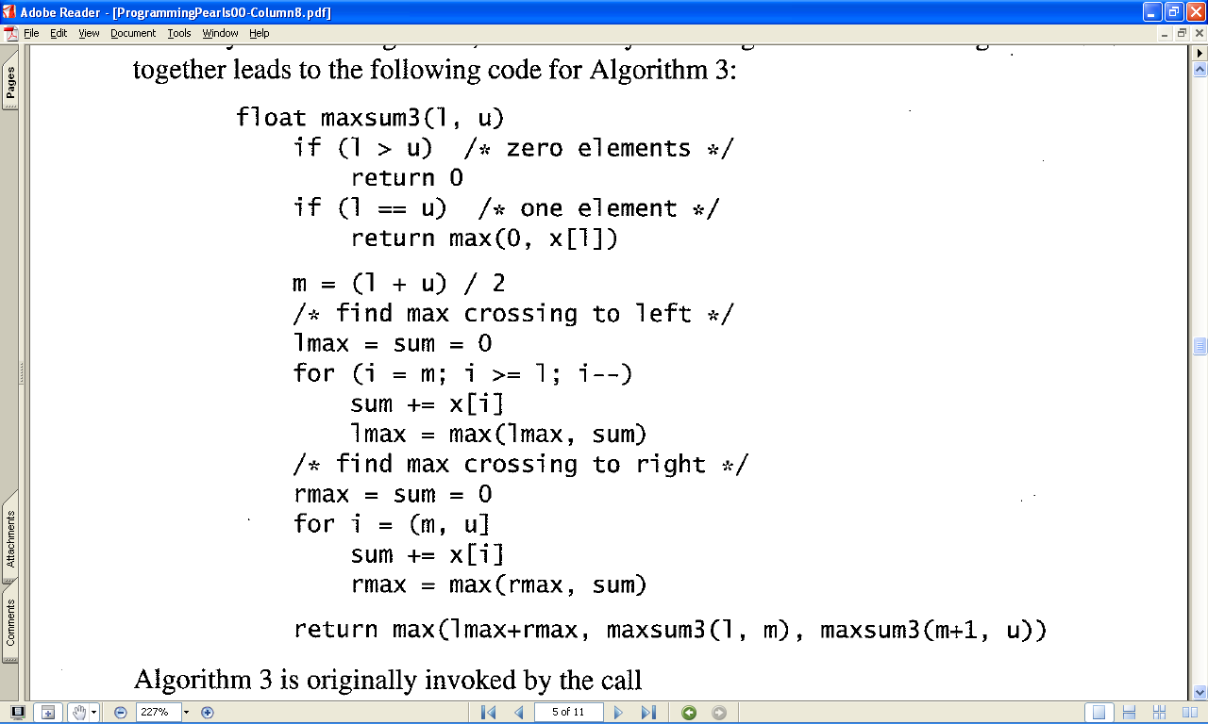
Algoritme 3
1
2
3
4
5
6
7
8
9
10
11
12
13
14
15
16
17
18
Notes:
Del-og-kombiner. Rekursion. ~n*log n additioner.
Maxsum3 = retunerer maxdelsum af x[l..u] (begge indgange incl.)
Vigtigt at (l+u)/2 runder ned

Slide 27
Algoritme 3 : Analyse
Rekursionstræet
Observation
Samlet mængde additioner per lag er ~ n
Additioner
# additioner ~ n · # lag ~ n · log₂ n

Slide 28
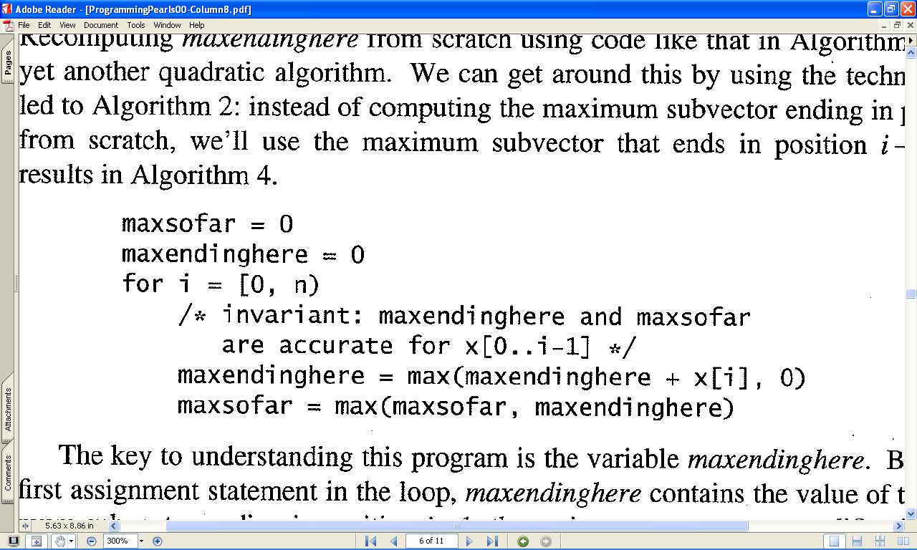
Algoritme 4
1
2
3
4
5
6
7
0
1
2
3
i-1
i
x
-3
2
4
-7
3
-2
5
6
-4
3
-1
maxsofar = 12
Invariant
maxendinghere = 10
Notes:
Inkrementel løsning.
Udvid en løsning for A[0..i-1] til en løsning for A[0..i] ved at huske EXTRA INFORMATION, dvs maxendinghere

Slide 29
Max-Delsum:
Algoritmiske idéer
Algoritme | # additioner | Idé
1 | ~ n³ | Naive løsning
2 + 2b | ~ n² | Genbrug beregninger
3 | ~ n · log n | Del-og-kombiner
4 | ~ n | Inkrementel

Slide 30
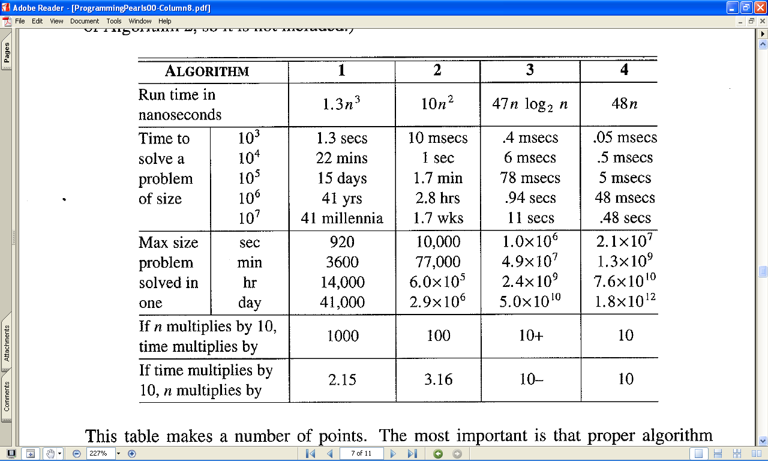
Sammenligning
Notes:
Changes from 1st edition to 2nd edition (1985-1999): Running times very much identical, except that times
Changed from microseconds to nanoseconds, ie all running times where a factor 1000 faster.
http://www.cs.bell-labs.com/cm/cs/pearls/why2e.html

Slide 31
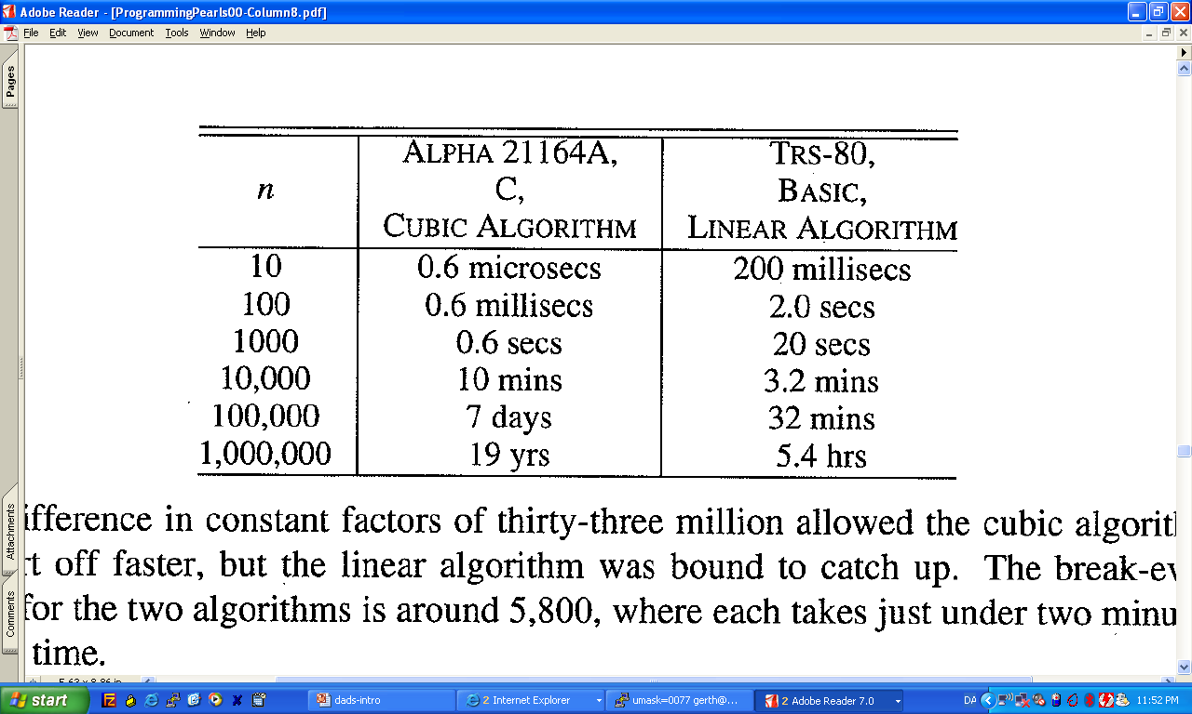
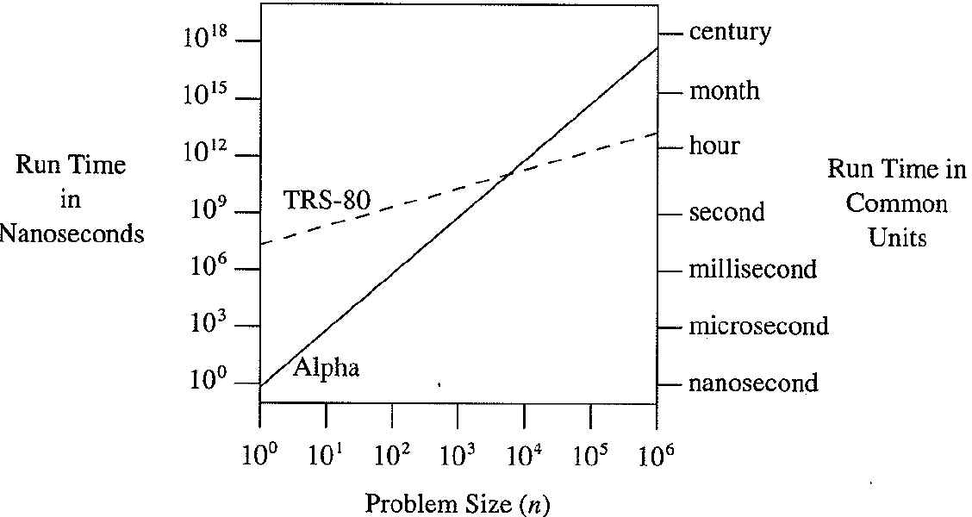
Sammenligning: n³ og n
Notes:
Sammenligning dårlig algoritme på hurtig maskine med en effektiv algoritme på en laaangsom maskine.
TRS-80: Radio Shack TRS-80 Model III (1980, Z80 processor9, 2.03MHz) fortolket basic.
Alpha 21164A: 533 MHz

Slide 32
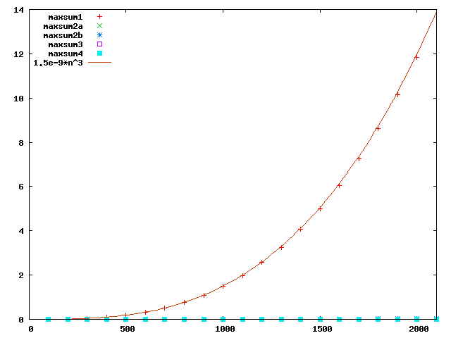
Sammenligning 2009
maxsum1 ≈ n³
x-akse = n, y = sekunder, hvert eksperiment gennemsnit af 10 kørsler (gcc 4.1.2, C, Linux 2.6.18, Intel Xeon 3 GHz)

Slide 33
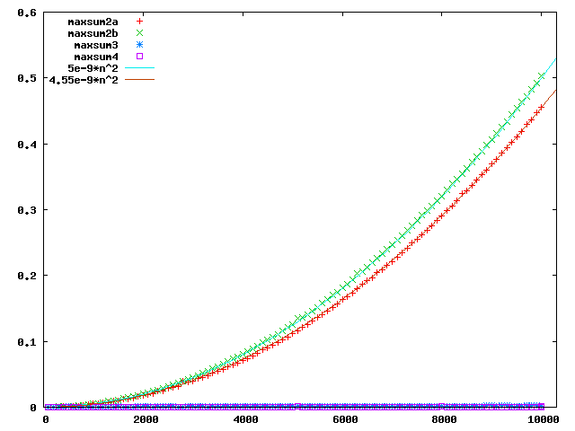
Sammenligning 2009
maxsum2a og maxsum2b ≈ n²
x-akse = n, y = sekunder, hvert eksperiment gennemsnit af 10 kørsler (gcc 4.1.2, C, Linux 2.6.18, Intel Xeon 3 GHz)

Slide 34
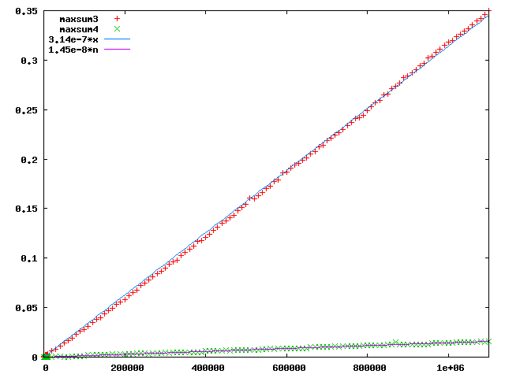
Sammenligning 2009
maxsum3 og maxsum4 ≈ n ???
x-akse = n, y = sekunder, hvert eksperiment gennemsnit af 10 kørsler (gcc 4.1.2, C, Linux 2.6.18, Intel Xeon 3 GHz)

Slide 35
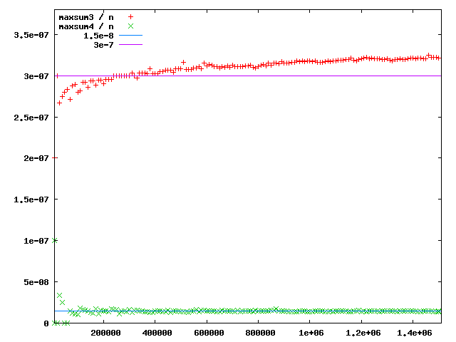
Sammenligning 2009
maxsum4 ≈ n
x-akse = n, y = sekunder, hvert eksperiment gennemsnit af 10 kørsler (gcc 4.1.2, C, Linux 2.6.18, Intel Xeon 3 GHz)

Slide 36
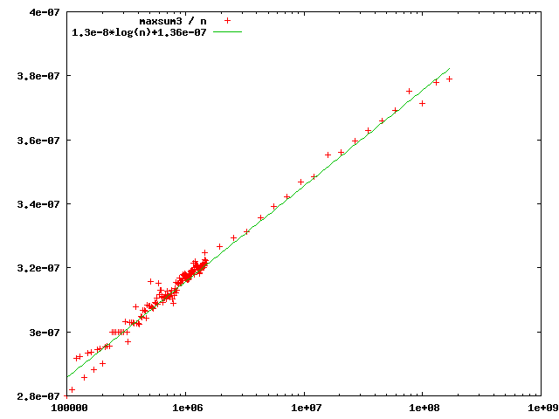
Sammenligning 2009
maxsum3 ≈ c₁·n·log n+c₂·n
x-akse = n, y = sekunder, hvert eksperiment gennemsnit af 10 kørsler (gcc 4.1.2, C, Linux 2.6.18, Intel Xeon 3 GHz)

Slide 37
Algoritmisk indsigt...
Gode idéer kan give hurtige algoritmer
Generelle algoritme teknikker
  Del-og-kombiner
  Inkrementel
Analyse af udførelsestid (her additioner)
Argumenteret for korrektheden
Invarianter

